Slide 1
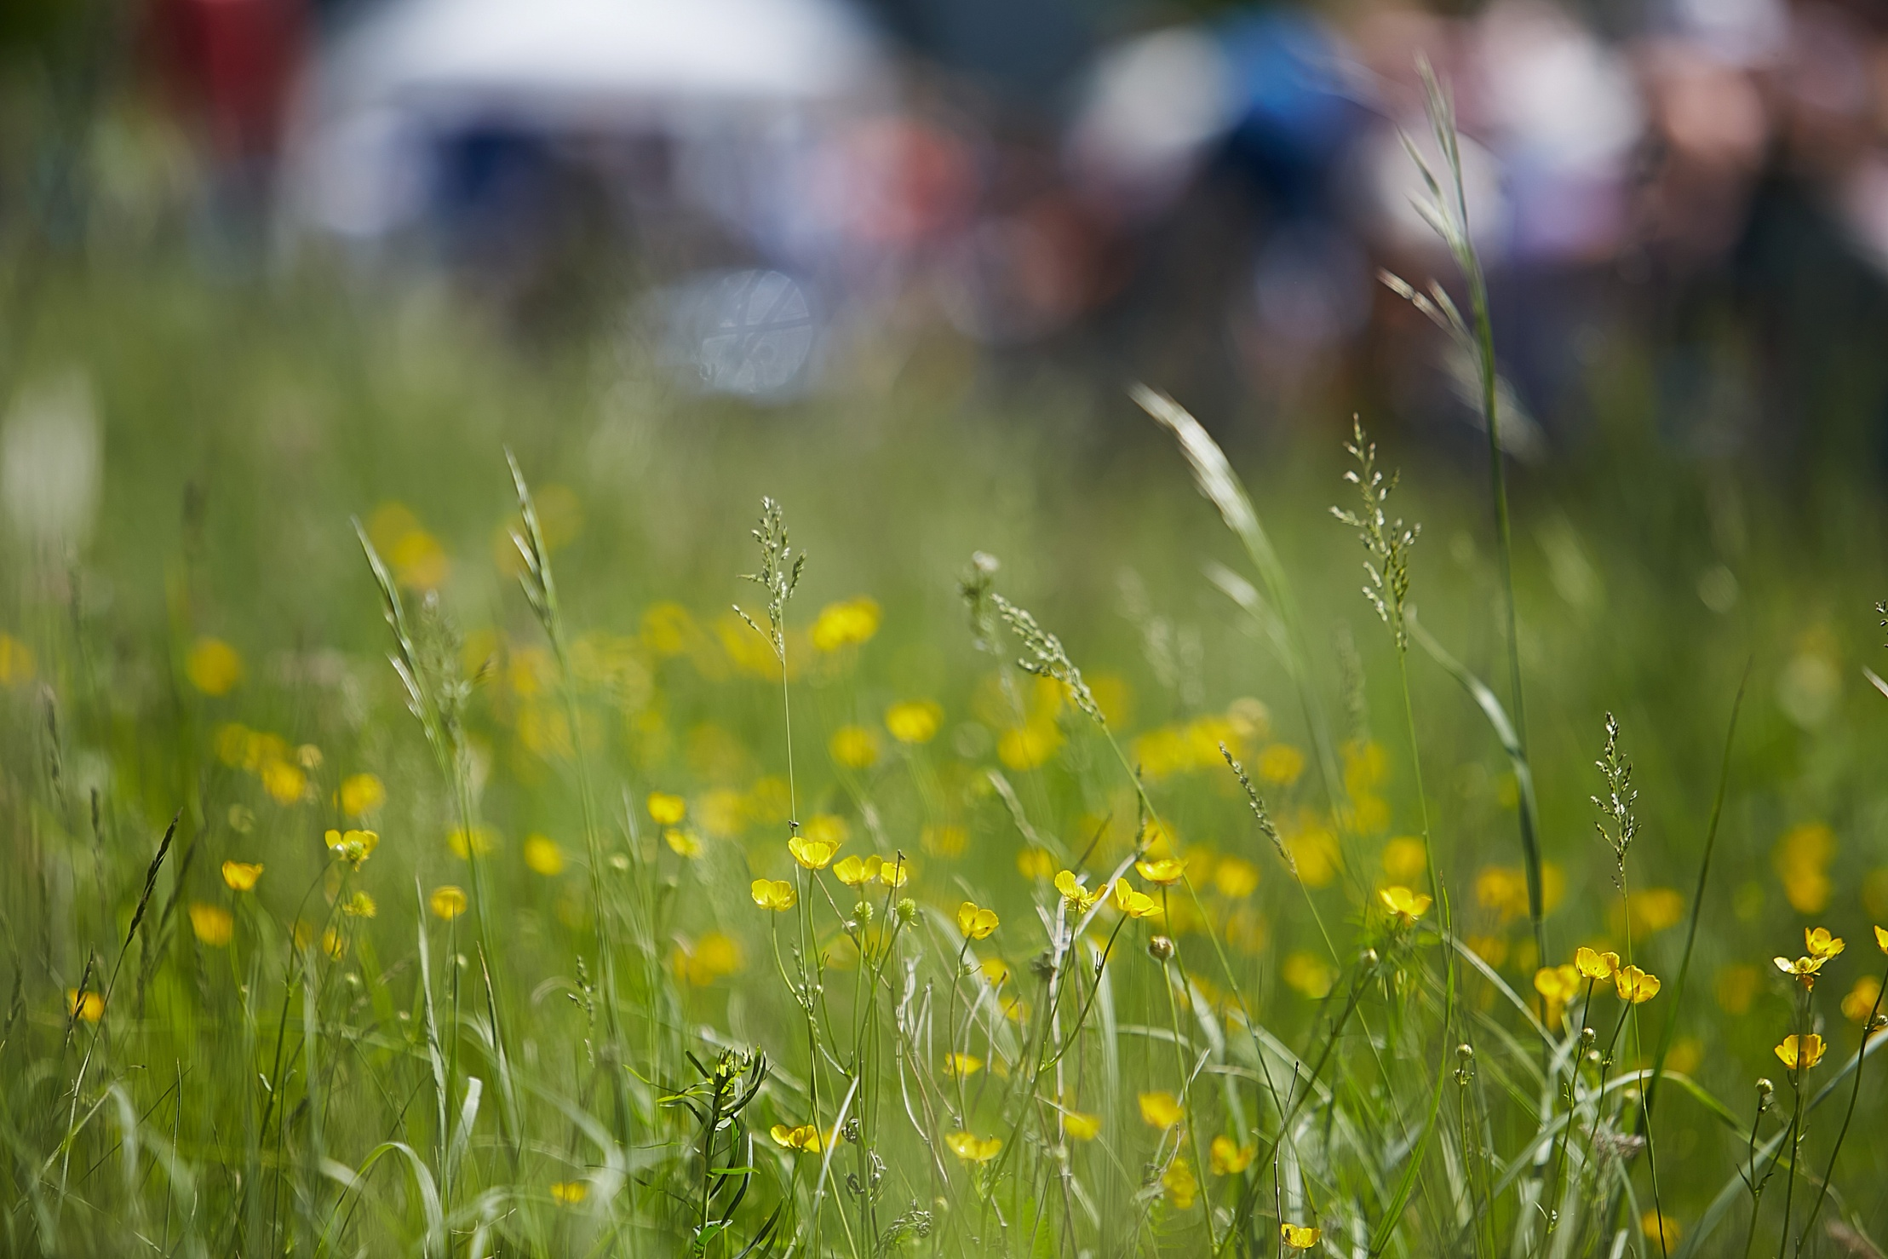
Там, куда хочется
вернуться…

Slide 2
Государственный
Музей-усадьба
В.Г. Белинского

Slide 3
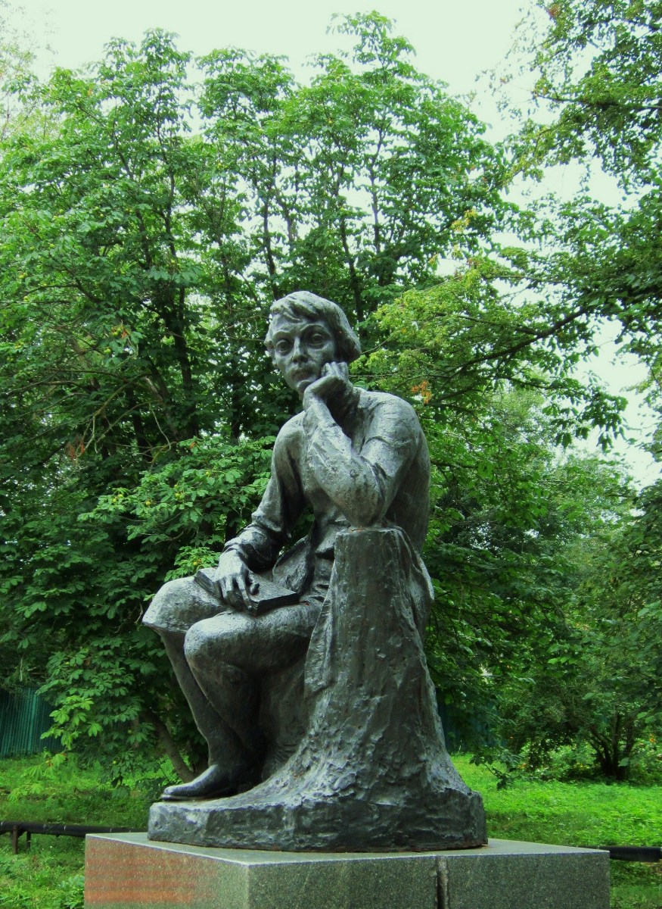

Slide 6
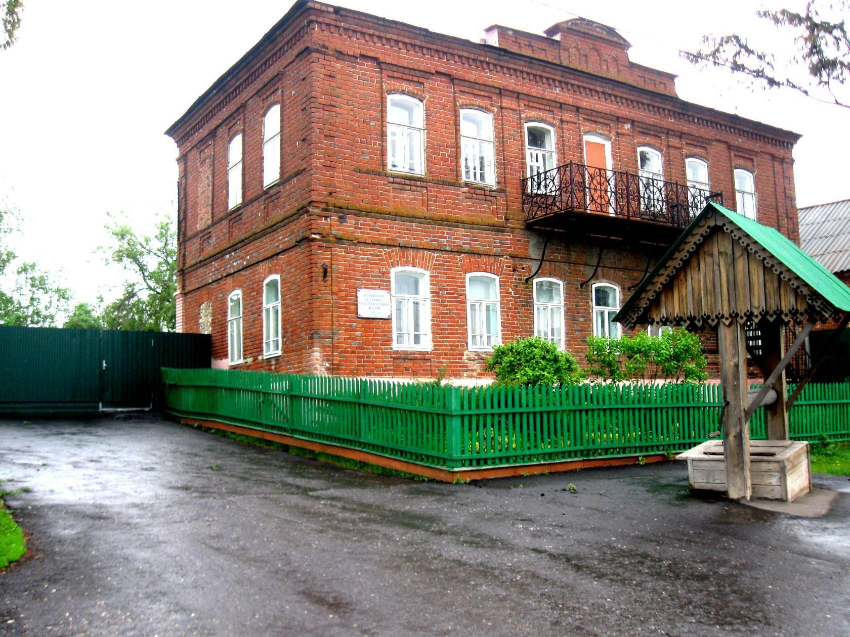
Историко-архитектурный
музей
села Поим

Slide 7
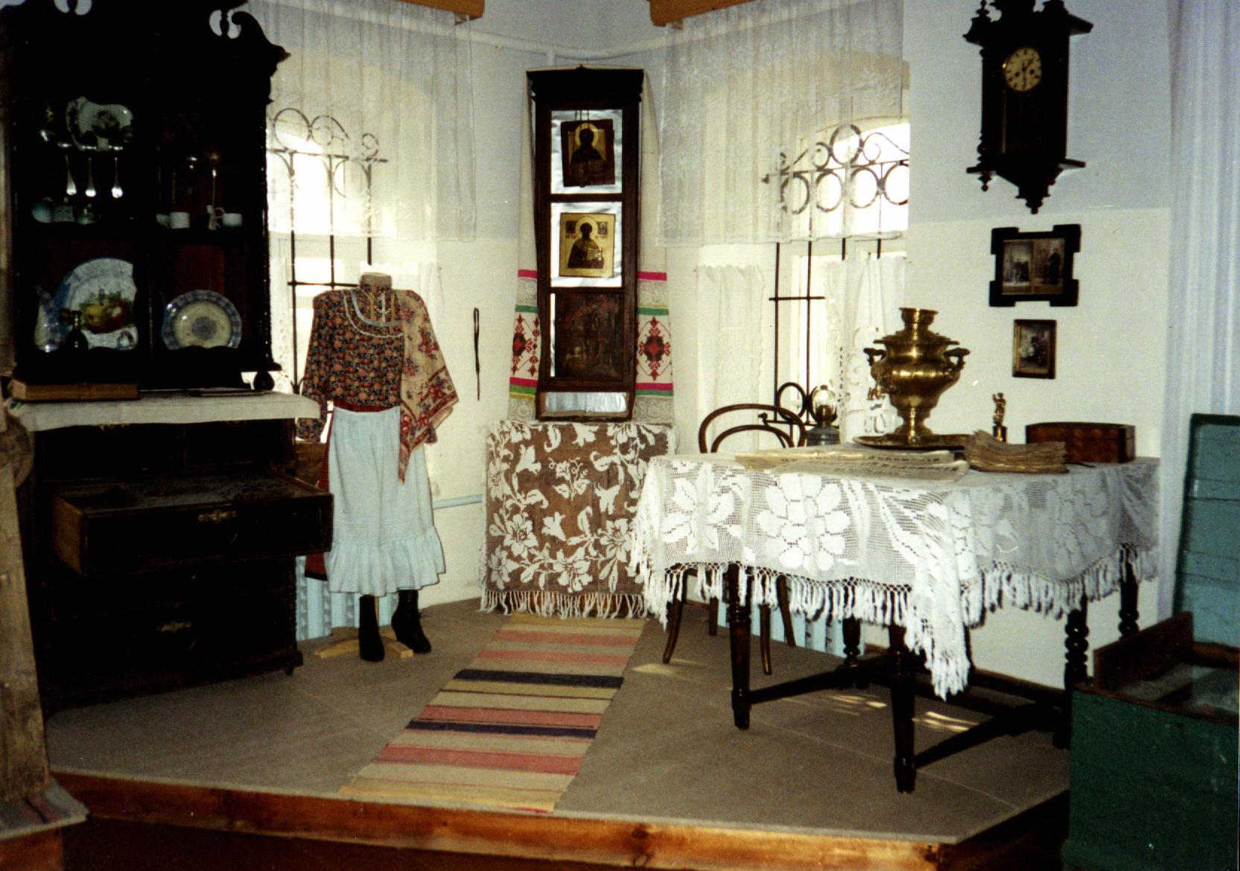

Slide 9
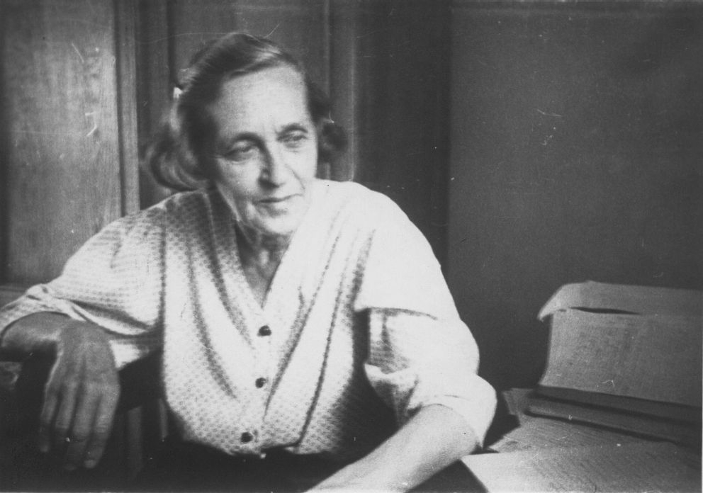

Slide 11
